Slide 1
WebTech - Projektpräsentation
CloudPlex
Alex Becher, Konstantin Tümmler, Paul Drautzburg
19.01.2015 | Konstanz

Slide 2
Inhalt
Grundidee
  Probleme
  Lösungsansatz
Realisierung
  Probleme
  Tatsächlich
Eingesetzte Technologien
Livevorführung
Hochschule Konstanz | CloudPlex | 19.01.2015

Slide 3

1.Grundidee (Cloudspeicher)
Quelle: http://www.com-magazin.de/img/3/4/1/4/7/1115d8626428a662.jpeg
Hochschule Konstanz | CloudPlex | 19.01.2015

Slide 4
1.Grundidee (Problem)
Situation:
viele verschiedene Cloud-Anbieter
unterschiedliche Menge an freiem Speicher
Problem:
unübersichtliche Dateiverteilung
Dezentralisierung
Max. Dateigröße entspricht Limit des Anbieters
Hochschule Konstanz | CloudPlex | 19.01.2015

Slide 5
1.Grundidee (Lösungsansatz)
Cloud Anbieter werden kombiniert
Dateien können geteilt werden
Dateien liegen verschlüsselt beim Anbieter
Max. Dateigröße entspricht der Summe aller Anbieter
Pro Anbieter weniger Datentransfer
Hochschule Konstanz | CloudPlex | 19.01.2015

Slide 6
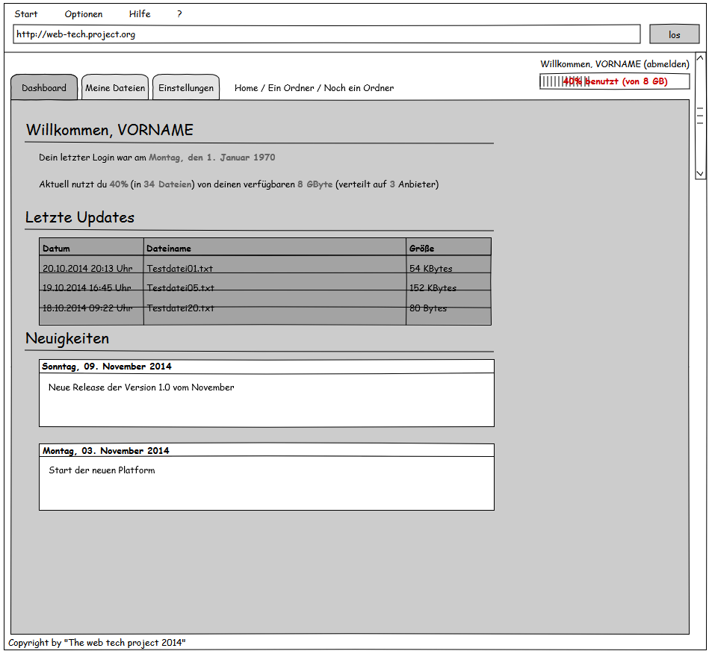
1.Grundidee (Lösungsansatz)
Hochschule Konstanz | CloudPlex | 19.01.2015

Slide 7
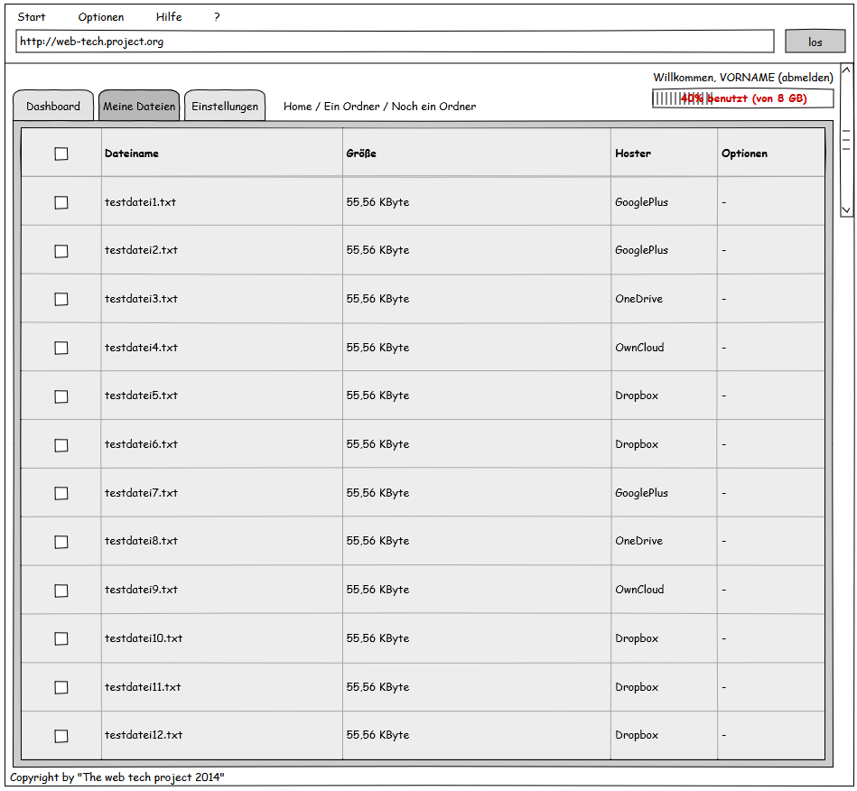
1.Grundidee (Lösungsansatz)
Hochschule Konstanz | CloudPlex | 19.01.2015

Slide 8
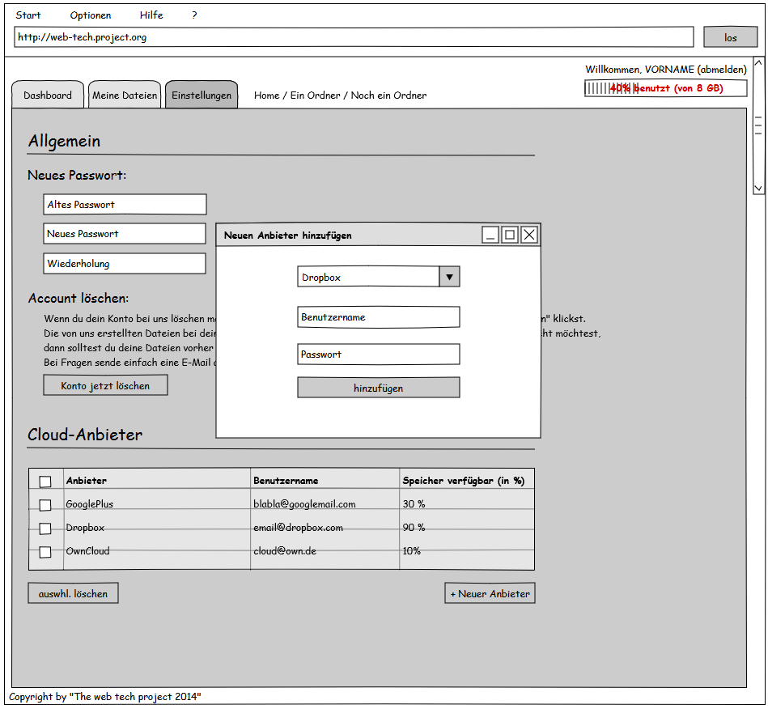
1.Grundidee (Lösungsansatz)
Hochschule Konstanz | CloudPlex | 19.01.2015

Slide 9
2.Realisierung (Probleme)
APIs der Anbieter komplex
Verteilungslogik für die Dateispeicherung
Verschlüsselung (Schlüsselspeicherung)
Rechtliche Aspekte
Hochschule Konstanz | CloudPlex | 19.01.2015

Slide 10
2.Realisierung (Tatsächlich)
Upload und Download von Dateien
Benutzerverwaltung
Verwaltung der Datei / Ordnerstruktur
Grundlage für das Pluginsystem (Cloud Anbieter)
Hochschule Konstanz | CloudPlex | 19.01.2015

Slide 11
3.Eingesetzte Technologien
HTML (5)
CSS (Less)
MySQl
Responsive web design (Bootstrap)
JDBC
Web-Sockets
Ajax
JSON
JavaScript
JQuery
Siehe Livevorführung ...
Hochschule Konstanz | CloudPlex | 19.01.2015

Slide 12
4.Livevorführung
http://cloudplex.de/login
Hochschule Konstanz | CloudPlex | 19.01.2015

Slide 13

Herzlichen Dank
für Ihre Aufmerksamkeit
Hochschule Konstanz | CloudPlex | 19.01.2015

